Slide 1
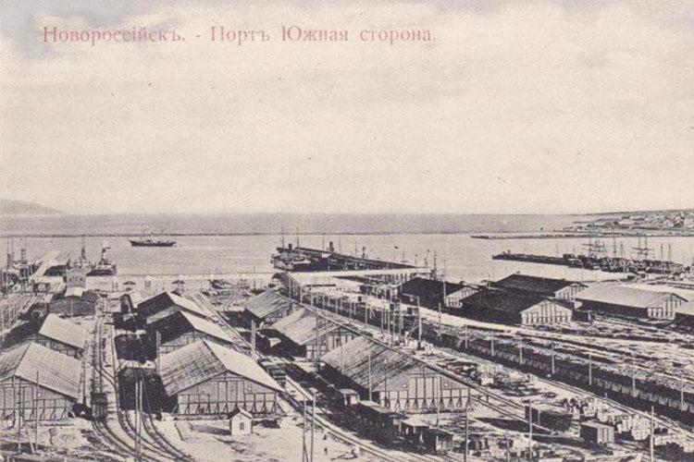

Slide 2
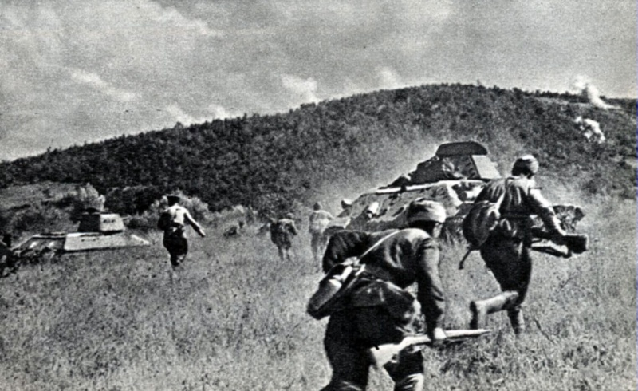
БИТВА НА МАЛОЙ ЗЕМЛЕ
БИТВА НА МАЛОЙ ЗЕМЛЕ

Slide 3
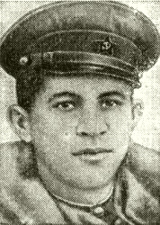
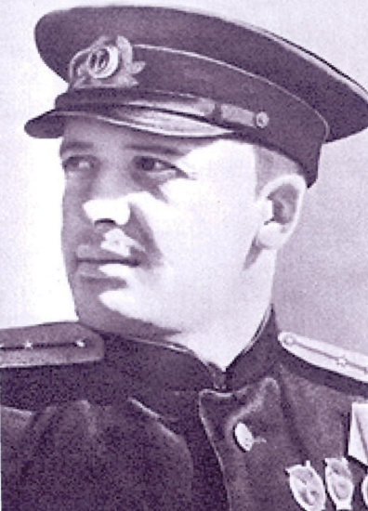
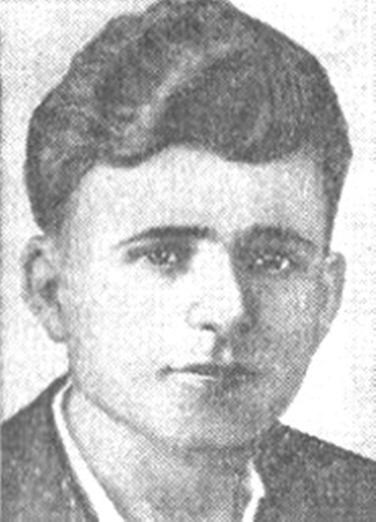

Slide 4
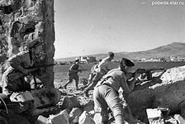
ОСВОБОЖДЕНИЕ НОВОРОССИЙСКА

Slide 5
